Slide 1



HTML5
Instrutor: Tamires Schloegel Kistner
<DEV>

Slide 2


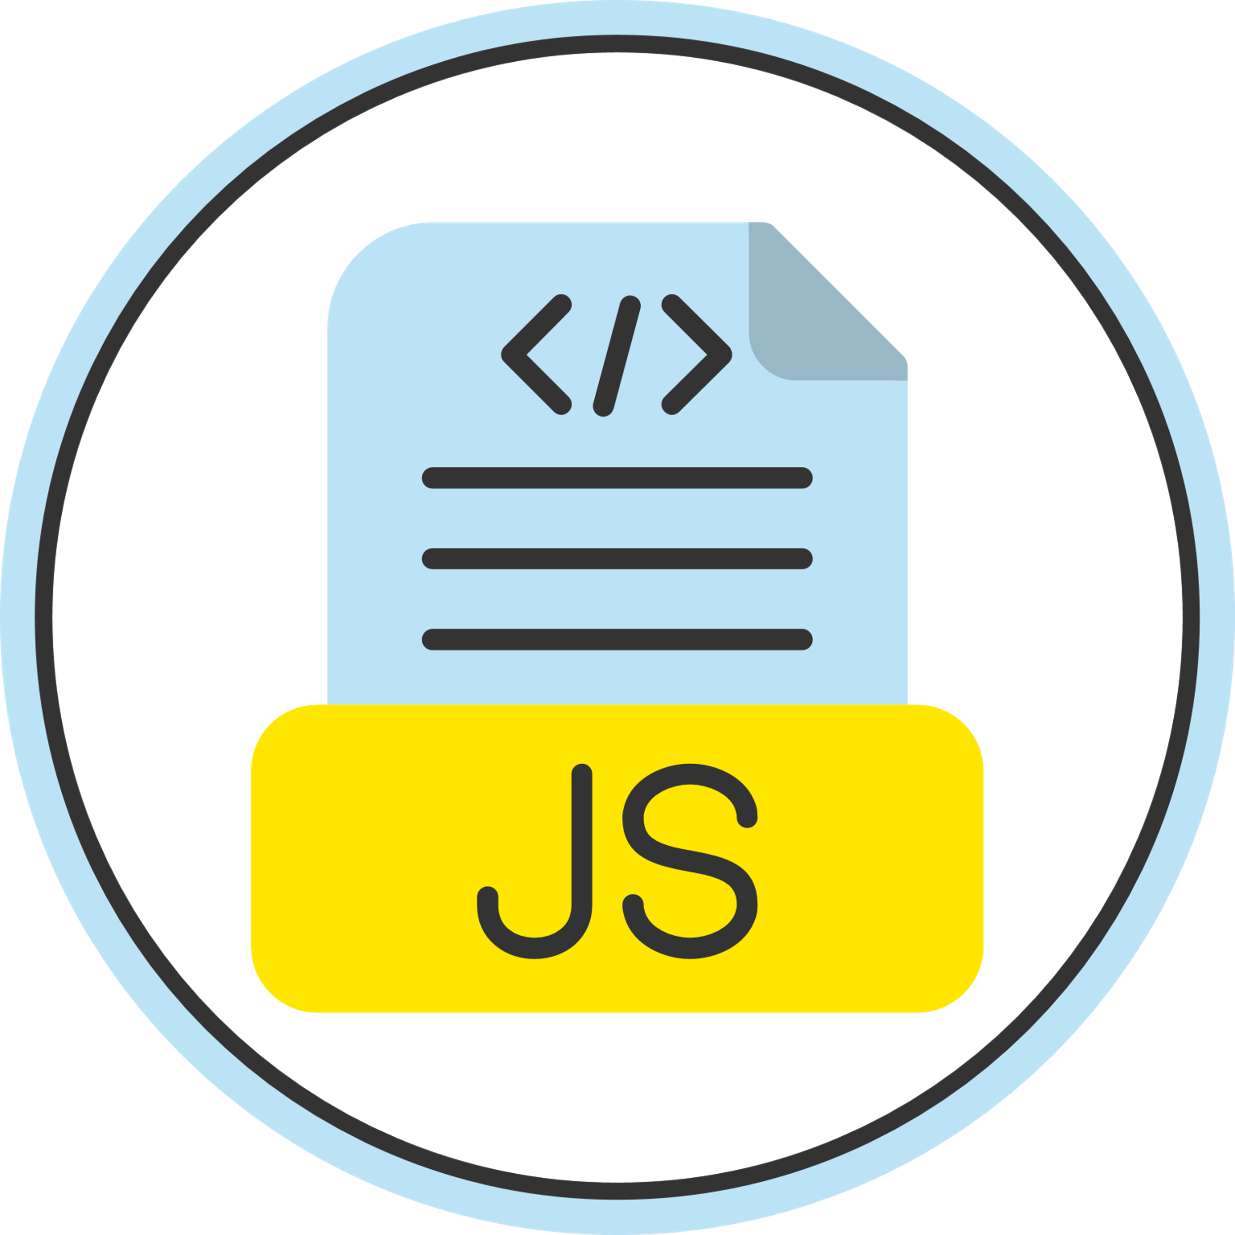

Apresentação
Instrutor: Tamires Schloegel Kistner
Analista de sistemas
Bacharel em Ciências da Computação – FURB
Tecnologias: Java, Javascript, JQuery, React, Node, Angular, HTML, CSS, C#, GWT, JSP, Delphi, SQL, PL/SQL, Oracle, Git, SVN

Slide 3


Agenda - HTML
Introdução ao HTML
Estrutura do HTML
Criando uma página
Como funciona a internet
Formatação de texto
Sesões e divs

Slide 4

O que é e como funciona a internet?

Slide 5
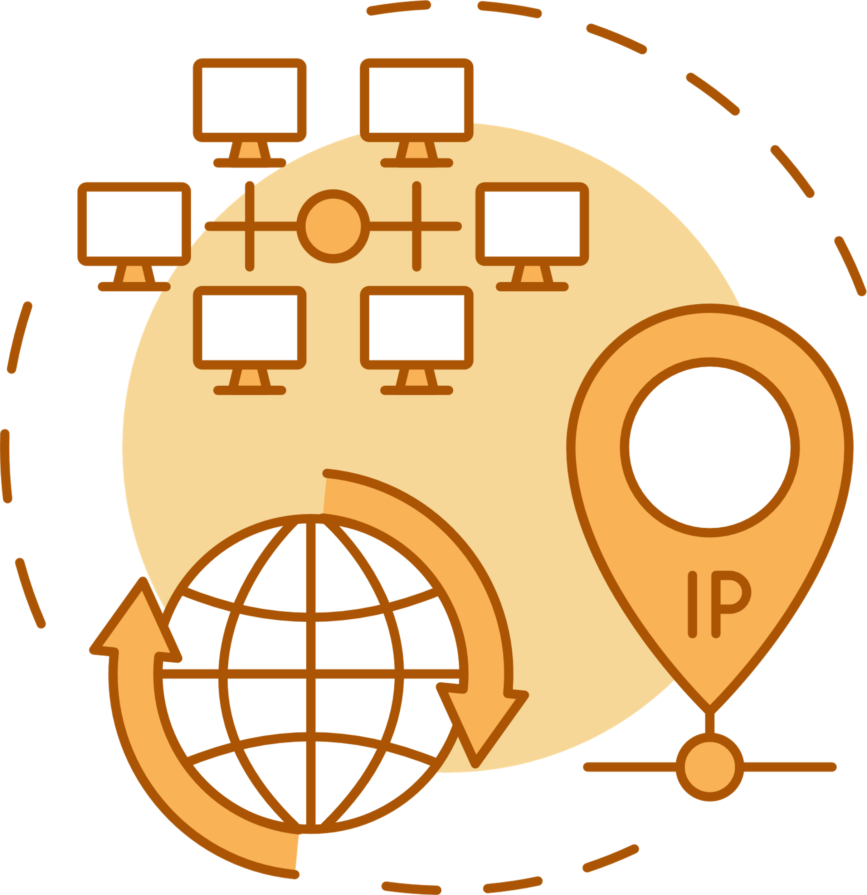
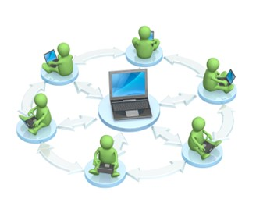
O que é e como funciona a internet?
A internet é o nome dado a uma rede de computadores ao redor do mundo, por exemplo quando conectamos um ou vários computadores uns aos outros, criamos uma rede local (LAN), onde os computadores conectados nesta rede podem comunicar-se entre si.
Para conseguirmos nos conectar com computadores de outras redes, precisamos
nos conectar a uma rede maior em que outros computadores também se conectem.
Esta rede é o nosso provedor de internet, e nos conectamos a este através da tecnologia TCP/IP, que é um modo de comunicação baseado no endereço IP.
Já os sites e serviços acessados pela Internet são - de maneira simplificada - aplicativos disponíveis em servidores. E esses servidores são formados por grandes computadores conectados à rede mundial de Internet, cada um deles também identificado por um endereço de IP.

Slide 6
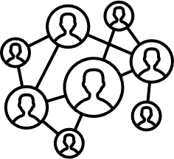
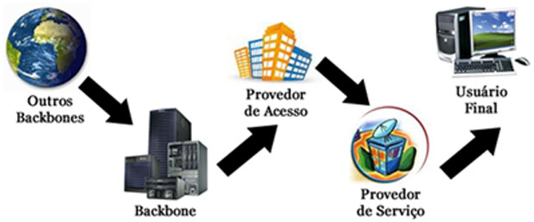
O que é e como funciona a internet?
Empresas ligadas ao setor de telecomunicações, ou até mesmo as próprias companhias telefônicas, recebem o sinal dos backbones
Pontos-chave da internet distribuidos pelo mundo, distribuem pelas redes as informações e acesso a internet para as demais redes, utilizando TCP/IP.
O usuário tanto recebe quanto envia sinais, fazendo com que a internet sempre percorra o caminho vai e volta
192.168.200.45
Para realizar o transporte até os usuários, as empresas provedoras de serviço recebem os dados do provedor de acesso e distribuem aos usuários por linha telefônica, fibra ótica, rádio, etc.
A Anatel regulamenta estas empresas.

Slide 7

O que é e como funciona a internet?
<DNS>
Ao acessar um site ou fazer download de algum arquivo não sabemos o endereço IP da máquina que hospeda estes. Para facilitar este acesso e não termos que ficar decorando números aleatórios, os sites utilizam a tecnologia DNS (Domain Name Server), traduzindo o endereço IP.
Exemplo: www.google.com.br
Ao acessar o site pelo www o DNS obtém o endereço IP e realiza a comunicação.
Usuário > Provedor de serviço > Provedor de acesso > Backbone > Backbone do local em que o site está hospedado > provedor de acesso > provedor de serviço > Site.
Usuário < Provedor de serviço < Provedor de acesso < Backbone < Backbone do local em que o site está hospedado < provedor de acesso < provedor de serviço < Site.

Slide 8



O que é e como funciona a internet?
<World Wide Web – WWW>
World Wide Web, o famoso WWW, é um sistema de documentos dispostos na Internet que permitem o acesso às informações apresentadas no formato de hipertexto. Para ter acesso a tais informações pode-se usar um programa de computador chamado navegador.
Os navegadores mais famosos são: Internet Explorer, Mozilla Firefox, Google Chrome e Safari.

Slide 9

O que é e como funciona a internet?
<World Wide Web – WWW>
A idéia de World Wide Web surgiu em 1980, na Suíça por Tim Berners-Lee, membro da Organização Europeia para a Investigação Nuclear (CERN), que construiu o ENQUIRE, um sistema desenvolvido para armazenar e reconhecer associações de informações. Ele contava com um banco de dados e vários links que conectavam os conteúdos entre si, algo como um sistema estilo Wikipédia.
Em 1989, Tim desenvolve uma espécie de sistema de conteúdo a partir do ENQUIRE ao qual chama de World Wide Web, onde foi utilizado um computador NeXTcube como primeiro servidor web e também para escrever o primeiro navegador, o WorldWideWeb, em 1990.
Em 6 de agosto de 1991, Tim Berners-Lee postou um resumo sobre todas as suas idéias e projetos no grupo de notícias de nome alt.hypertext. Esta data marca a estréia oficial da Web como um serviço publicado na Internet.

Slide 10


O que é e como funciona a internet?
<World Wide Web – WWW>
Web é o conjunto de conteúdos em hipertexto que chegam até o seu navegador via Internet.
O acesso a essas informações se dá por meio de links, que servem como uma ponte entre os mais diversos sites da Internet e seus conteúdos.
Os hipertextos são textos exibidos em formato digital, que podem conter imagens, sons, vídeos, texto, etc.
O usuário pode então seguir as hiperligações na página para outros documentos ou mesmo enviar informações de volta para o servidor para interagir com ele. O ato de seguir hiperligações é chamado de “navegar” ou “surfar” na Web.

Slide 11
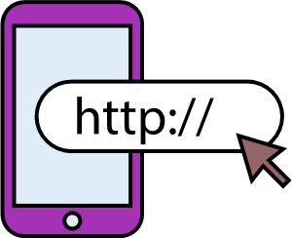

O que é e como funciona a internet?
<HTTP>
Para transferir o hipertexto, utilizamos o protocolo HTTP (Hyper Text Transfer Protocol, que significa: Protocolo de Transferência de Hipertexto).
O HTTP é o protocolo que determina os padrões e define as regras de troca de informações entre servidores que abrigam sites e computadores. Ou seja, o HTTP é a ponte que organiza o tráfego do conteúdo e padroniza toda codificação, fazendo o seu site chegar até a tela do usuário.
Como funciona? Ao digitar o site, o navegador descobre o IP do site, utilizando DNS, e faz uma conexão com o servidor web, solicitando o conteúdo. O HTTP envia este conteúdo ao navegador do usuário.

Slide 12

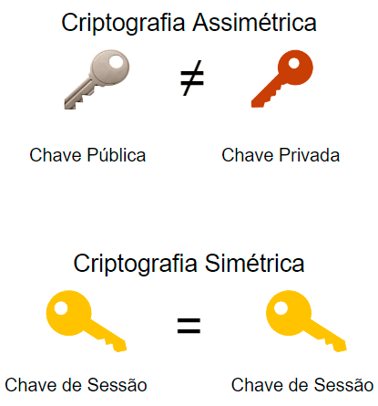
O que é e como funciona a internet?
<HTTPS>
O que é HTTPS?
Como o HTTP envia conteúdo, pessoas más intencionadas podem acessar esses textos e roubar informações. O HTTPS garante segurança as informações do usuário, através de um certificado de segurança SSL ou TLS, criando uma conexão criptografada entre servidor e navegador.
Primeiramente, utilizado-se criptografia assimétrica, onde há uma chave pública e uma chave privada, sendo uma diferente da outra.
Porém, a criptografia assimétrica é lenta, então num segundo momento, entra a criptografia simétrica, composta por um par de chaves idênticas, as chamadas chaves de sessão.

Slide 13
O que é e como funciona a internet?
Criptografia assimétrica e simétrica
1. Quando um servidor que implementa essa camada de segurança recebe uma requisição de um cliente, ele responde enviando o certificado e a chave pública daquele par de chaves da criptografia assimétrica.
2. O cliente, verifica se o certificado é válido e estando tudo ok com o certificado, gera um novo par de chaves, as chaves de sessão.
3. O cliente utiliza a chave pública, recebida previamente do servidor, para criptografar uma cópia das chaves de sessão. E envia uma cópia ao servidor.
4. Se no meio do caminho, essa cópia for interceptada por alguém mal intencionado, e que tenha a chave pública, esse alguém não poderá decifrar a informação porque a chave pública só criptografa. A única capaz de decifrar a informação é a chave privada que está em posse do servidor e nunca é enviada a lugar nenhum.
5. Assim que o servidor decifra a cópia da chave de sessão que veio do cliente, ambos passam a utilizar cada um a sua cópia dessa chave de sessão para trocarem informações.
Então, como a criptografia assimétrica é lenta, ela é utilizada unicamente num primeiro momento para garantir que somente os entes envolvidos na comunicação tenham acesso, cada um à sua chave de sessão, que será utilizada a partir daí na comunicação entre as partes.

Slide 14




Firefox
Prós: Foco em privacidade, código aberto, personalizável.
Contras: Pode ser um pouco mais lento que o Chrome, menor integração com alguns serviços.
Navegadores
Chrome
Prós: Velocidade, ampla variedade de extensões, integração com Google.
Contras: Alto consumo de memória, pontos fracos com privacidade.
Edge
Safari
Prós: Otimização para Windows, eficiência de bateria, integração com o ecossistema Windows.
Contras: Menor ecossistema de extensões, ainda em processo de adoção.
Prós: Desempenho e eficiência de bateria em dispositivos Apple, forte foco em privacidade.
Contras: Restrito a dispositivos Apple, variedade limitada de extensões.
Opera
Brave
Prós: Recursos integrados (VPN, bloqueador de anúncios), interface inovadora.
Contras: Menor popularidade, suporte limitado para algumas extensões.
Prós: Forte foco em privacidade, bloqueio de rastreadores e anúncios, modelo de recompensas.
Contras: Comunidade menor, ainda em fase de adoção.

Slide 15
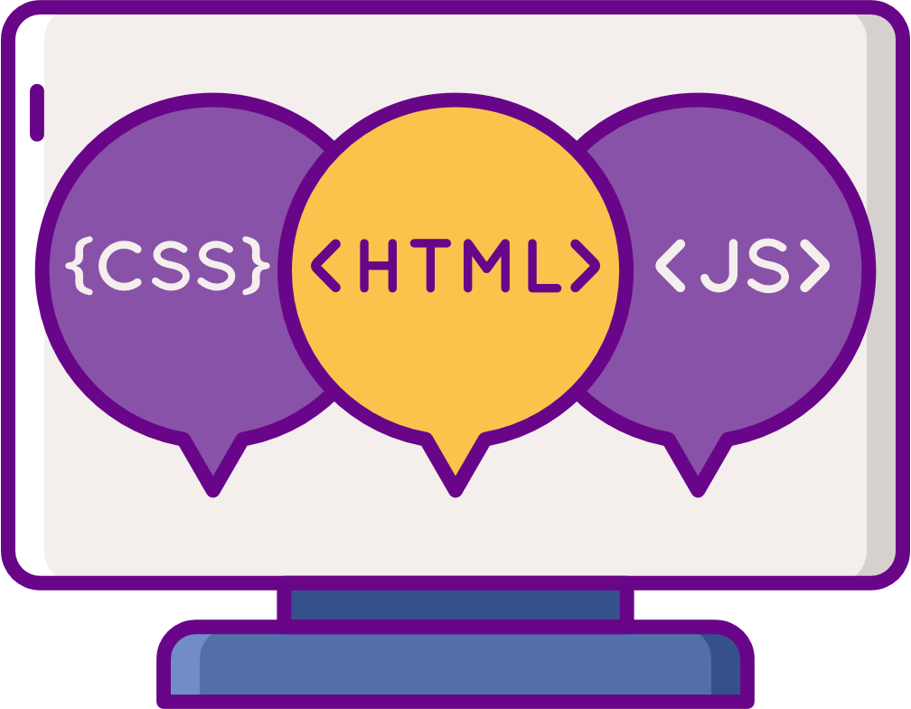
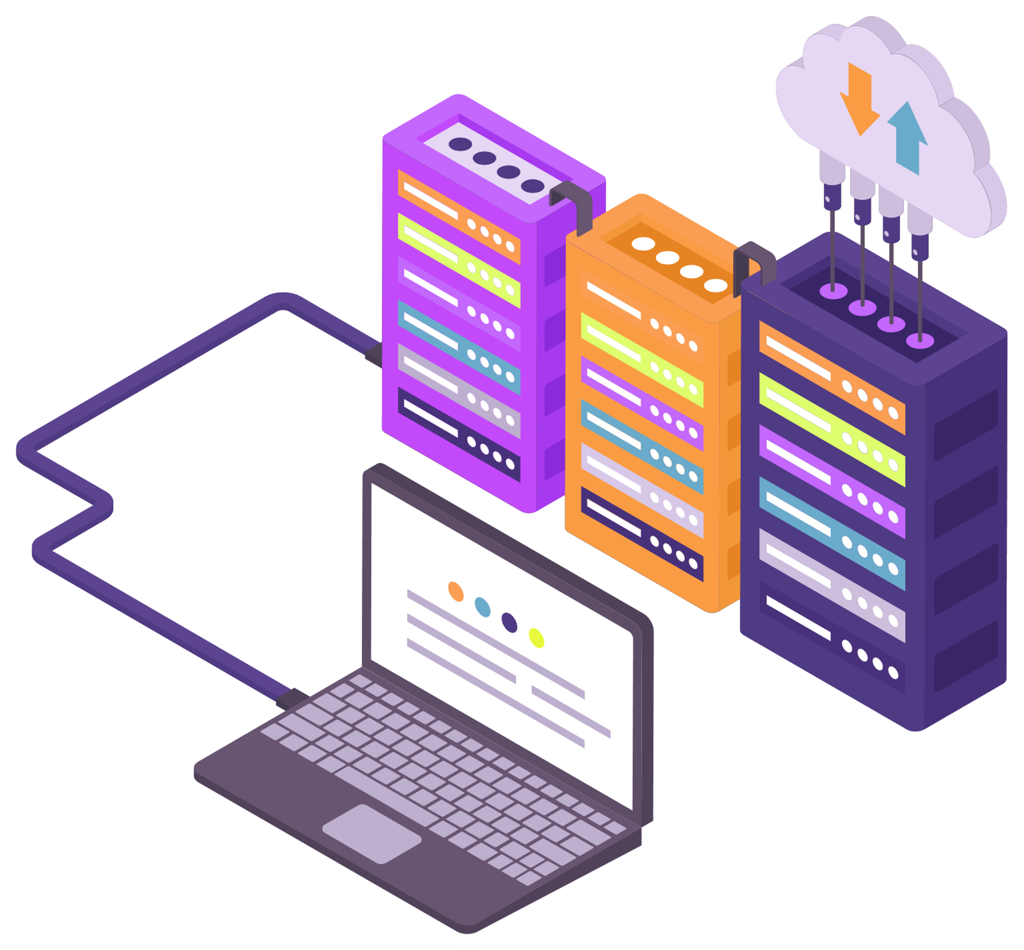
O que é e como funciona
a internet?
Estrutura

Slide 16
O que é e como funciona a internet?
<CONTAINERS X SERVELESS>
O que são?
Containers e serverless são duas opções para a implantação de microsserviços, a arquitetura utilizada em aplicações modernas
Escalabilidade
Serverless: Escala automaticamente com a demanda.
Containers: A escalabilidade deve ser planejada pelo desenvolvedor, ajustando o número de contêineres.
Manutenção
Serverless: Menos manutenção, já que o provedor cuida da administração e atualizações.
Containers: O desenvolvedor é responsável pela manutenção e atualização dos contêineres.
Custo
Serverless: Custos menores, pois recursos só são usados quando solicitados.
Containers: Custos maiores, pois os contêineres operam continuamente.
Disponibilidade
Serverless: Executa processos brevemente e encerra após completar a tarefa.
Containers: Podem operar por períodos prolongados.

Slide 17
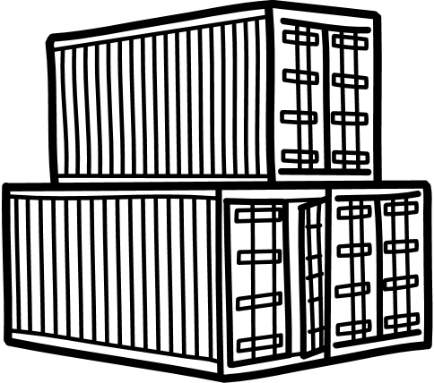
O que é e como funciona a internet?
<CONTAINERS>
O que são: são uma tecnologia que permite empacotar uma aplicação e todas as suas dependências (bibliotecas, configurações, etc.) em um ambiente isolado e portátil, garantindo que ela funcione de forma consistente em qualquer lugar.
Exemplo: Docker é uma ferramenta popular para criar e gerenciar containers.
Como funcionam: Um container compartilha o sistema operacional do host, mas isola o ambiente da aplicação do resto do sistema, garantindo que qualquer configuração específica do ambiente não interfira na aplicação.
Exemplo de uso: Imagine que você tem uma aplicação web que depende de uma versão específica do Java e várias bibliotecas. Ao usar um container, você pode garantir que essa aplicação seja executada da mesma forma, independentemente de onde o container for implantado.

Slide 18

O que é e como funciona a internet?
<SERVERLESS>
O que são: Um modelo de execução em que o provedor de nuvem gerencia automaticamente a infraestrutura necessária para executar o código da aplicação, permitindo que você execute funções de código sem se preocupar com a infraestrutura.
Como funcionam: você escreve funções ou pequenas partes de código que são acionadas por eventos (como uma solicitação HTTP ou uma alteração em um banco de dados). O provedor de nuvem carrega e executa essas funções somente quando necessário e apenas cobra pelo tempo de execução.
Exemplo de uso: Um exemplo comum de serverless é o uso do AWS Lambda, onde você pode escrever uma função para processar uma imagem enviada por um usuário. O código só é executado quando a imagem é enviada, e você só paga pelo tempo de processamento dessa função.

Slide 19
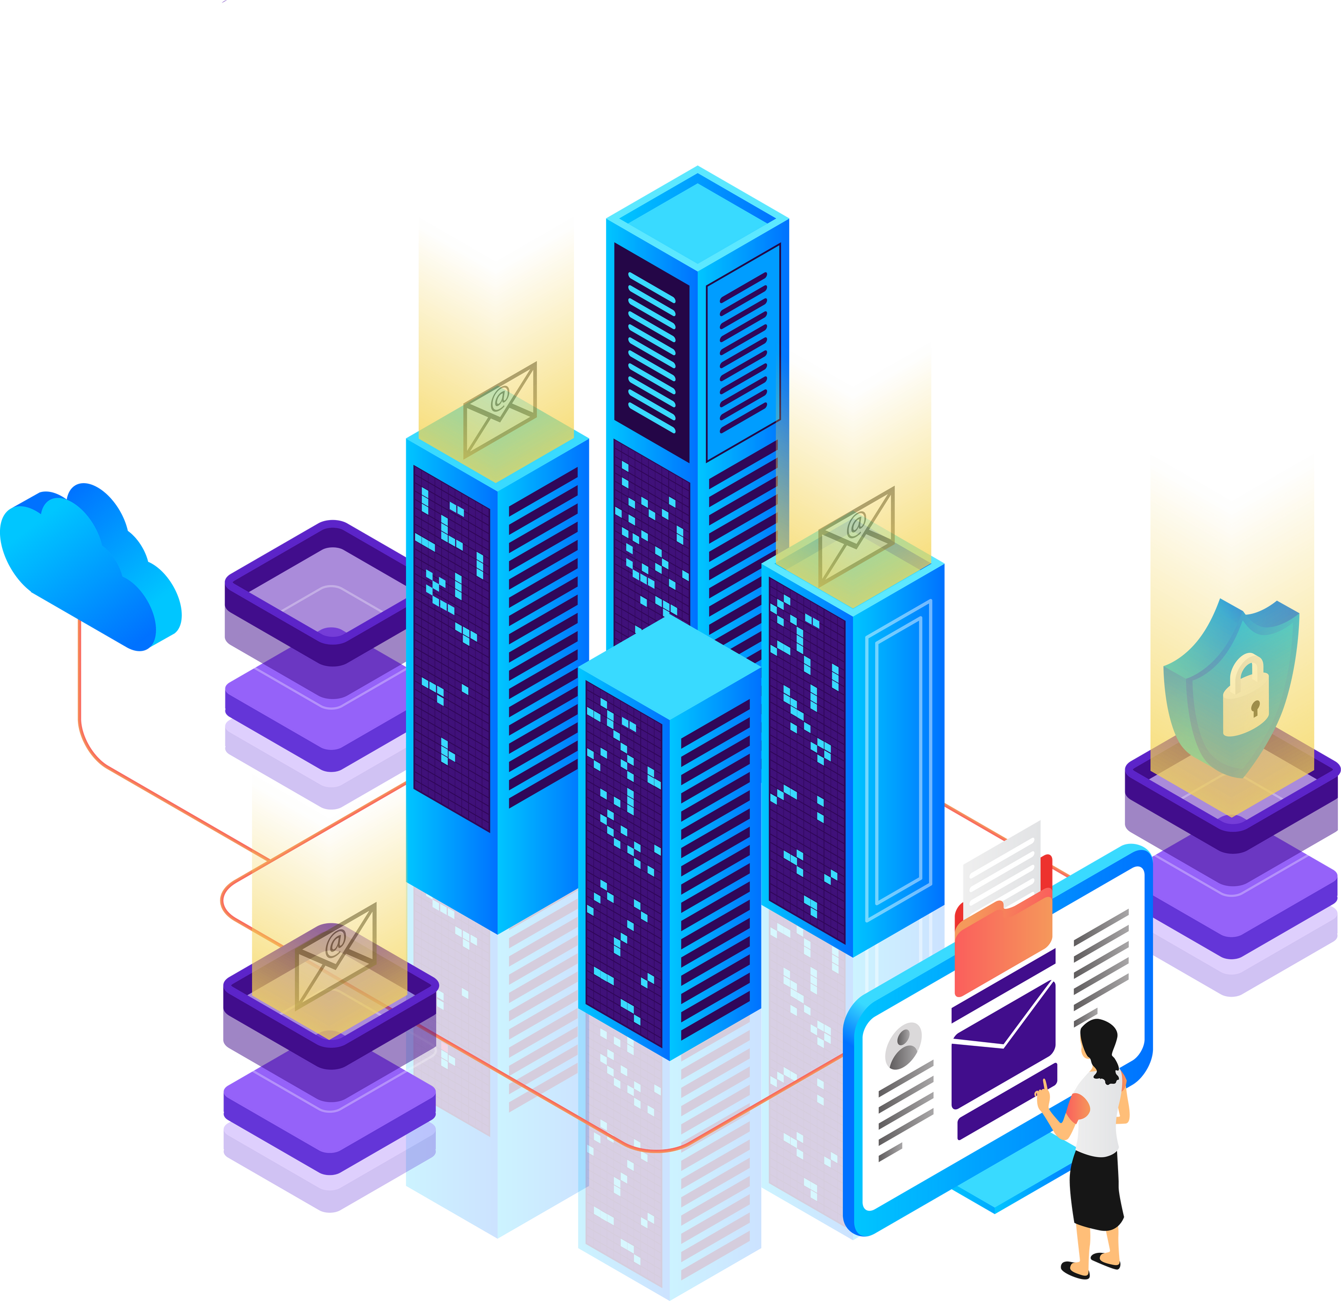
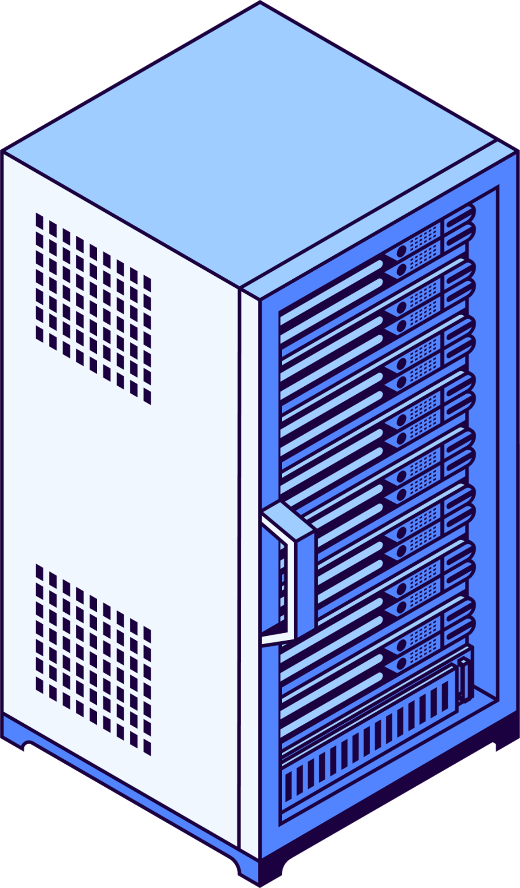
O que é e como funciona a internet?
<HOSPEDAGEM X SERVIDORES>
Hospedagem de site é um serviço online que permite a publicação de um site ou aplicação na internet. Quando você adquire uma hospedagem, basicamente você está alugando um espaço
dentro de um servidor, onde ficam armazenados todos os arquivos
e dados necessários para o bom funcionamento do site.
Um servidor é um computador físico que nunca é desligado para que seu site ou aplicação esteja sempre online.
O provedor de hospedagem é responsável por manter o site no ar e funcionando, proteger de ataques maliciosos e transferir seu conteúdo (texto, imagens, arquivos) do servidor até o navegador do visitante.

Slide 20


O que é e como funciona a internet?
<HOSPEDAGEM>
Tipos de hospedagem
Hospedagem Compartilhada
VPS (Virtual Private Server)
Hospedagem Compartilhada
Hospedagem Cloud
Este tipo de hospedagem é a resposta mais comum para a maioria das necessidades de hospedagem de sites e é uma excelente solução para a maioria dos pequenos negócios e blogs pessoais. Com esse tipo de hospedagem, você está compartilhando um servidor com outros clientes.
Hospedagem WordPress
Servidor de Hospedagem Dedicado.

Slide 21
O que é e como funciona a internet?
<HOSPEDAGEM>
Tipos de hospedagem
Hospedagem Compartilhada
VPS (Virtual Private Server)
Virtual Private Server
Hospedagem Cloud
Na hospedagem VPS (Virtual Private Server), você ainda compartilha o servidor com outros usuários. Porém, seu provedor aloca uma partição no servidor totalmente dedicada à você. Isso inclui recursos como processamento, memória e espaço em disco.
De fato, a hospedagem VPS pode ser ótima para negócios de tamanho médio com um número de sites e tráfego que cresce rapidamente.
Hospedagem WordPress
Servidor de Hospedagem Dedicado.

Slide 22
O que é e como funciona a internet?
<HOSPEDAGEM>
Tipos de hospedagem
Hospedagem Compartilhada
VPS (Virtual Private Server)
Hospedagem Cloud
Hospedagem Cloud
Hospedagem na nuvem (hospedagem cloud) é atualmente a solução de hospedagem mais confiável do mercado. Com a hospedagem cloud, seu host proporciona a você um cluster de servidores, ou seja quando um dos servidores cloud está ocupado ou com problemas, seu tráfego é automaticamente direcionado para outro servidor no cluster. Isso resulta em nenhum ou quase nenhum travamento ou lentidão (downtime), o que é excelente se você possui um site muito movimentado.
Hospedagem WordPress
Servidor de Hospedagem Dedicado.

Slide 23
O que é e como funciona a internet?
<HOSPEDAGEM>
Tipos de hospedagem
Hospedagem Compartilhada
VPS (Virtual Private Server)
Hospedagem WordPress
A hospedagem WordPress é uma forma da hospedagem compartilhada criada para usuários do WordPress. Seu servidor é configurado especificamente para o WordPress e seu site vem com plugins essenciais de segurança e cache pré-instalados.
Devido à configuração altamente otimizada, seu site performa com mais velocidade e menos problemas.
Os pacotes de hospedagem WordPress geralmente incluem ferramentas relacionadas com o WordPress, como temas pré-designados, construtores de página, e ferramentas de desenvolvimento.
Hospedagem Cloud
Hospedagem WordPress
Servidor de Hospedagem Dedicado.

Slide 24
O que é e como funciona a internet?
<HOSPEDAGEM>
Tipos de hospedagem
Hospedagem Compartilhada
Servidor de Hospedagem Dedicado.
VPS (Virtual Private Server)
Hospedagem dedicada significa que você possui seu próprio servidor físico, dedicado exclusivamente ao seu site. Portanto, hospedagem dedicada te dá uma flexibilidade incrível.
Você tem autonomia para configurar seu servidor como preferir, escolher o sistema operacional e softwares que deseja usar, e configurar seu ambiente de hospedagem de acordo com as suas necessidades.
De fato, alugar um servidor dedicado é tão potente quanto ter seu próprio servidor, mas possui o suporte profissional de seu provedor.
Geralmente, essa opção é mais orientada para grandes negócios que lidam com tráfego pesado.
Hospedagem Cloud
Hospedagem WordPress
Servidor de Hospedagem Dedicado.

Slide 25


O que é e como funciona a internet?
<SERVIDOR>
Principais servidores
Apache
Apache tem uma configuração descentralizada, espalhada em diversos diretórios da aplicação. Os módulos são carregados dinamicamente e precisam ser compilados junto ao seu core.
NGINX
NGINX tem uma configuração centralizada, num único arquivo. Os módulos podem ser carregados em tempo de execução.

Slide 26
O que é e como funciona a internet?
<SERVIDOR>
Principais servidores
Litespeed IIS
Litespeed IIS é orientado a eventos. O Apache por exemplo cria um novo processo para cada conexão, isso demanda muito processamento. O Litespeed no entanto atende todas as conexões com poucos processos, salvando recursos. Isso permite que você tenha mais conexões, rápidas, sem precisar aprimorar seu Hardware.
Node
Node.js serve aplicações web internamente e pode atuar como um proxy para gerenciar muitas conexões simultâneas. É ideal para desenvolvimento local, permitindo criar e testar aplicativos com um servidor Node.js. Em produção, geralmente se utiliza um proxy dedicado, como nginx ou Apache, para gerenciar as interações

Slide 27
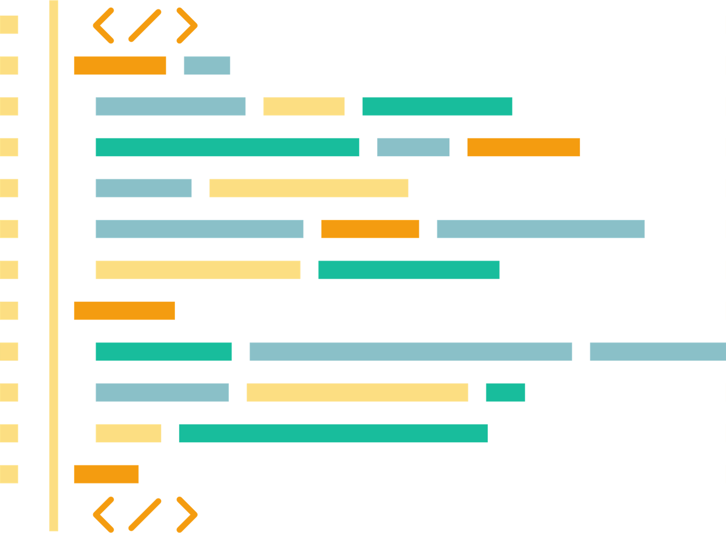
INTRODUÇÃO AO HTML5

Slide 28

Introdução ao html
HTML significa HyperText Markup Language, ou seja Linguagem de Marcação de Hipertexto, a função do HTML é estruturar as informações (texto, fotos, vídeos, etc…) dentro de uma página web.
O HTML surgiu na década de 90 como solução para a disseminação e compartilhamento de documentos científicos entre pesquisadores, controlado pelo CERN (Organização Europeia para Pesquisa Nuclear)
De 1993 a 1995 surgiram as primeiras versões do HTML, (HTML+, HTML 2.0, HTML 3.0) onde surgiram novas propostas de novos recursos que davam mais possibilidades a linguagem. Já em 1997 a W3C (The World Wide Web Consortium) passou a gerir o HTML buscando sempre por uma padronização da linguagem que veio com o HTML 3.2 e desde então virou padrão entre os navegadores.

Slide 29

Introdução ao html
Versão 2.0 – 1995
A primeira versão que surgiu depois da criação do HTML puro, foi a 2.0. O seu objetivo era formalizar todas as características HTML que já eram utilizadas. A sua aparição ocorreu no primeiro evento mundial sobre a Web, denominado como World Wide Web Conference.
Versão 3.2 – 1997
Além de corrigir problemas de compatibilidade da versão 2.0, esta versão da linguagem propiciou a criação de tabelas, applets e texto flutuante ao redor de imagens.
Versão 4.01 – 1999
Sua característica era fornecer compatibilidade com as versões anteriores, mas também acrescentar suporte para opções multimídias, folha de estilos e melhorar as práticas de programação.

Slide 30
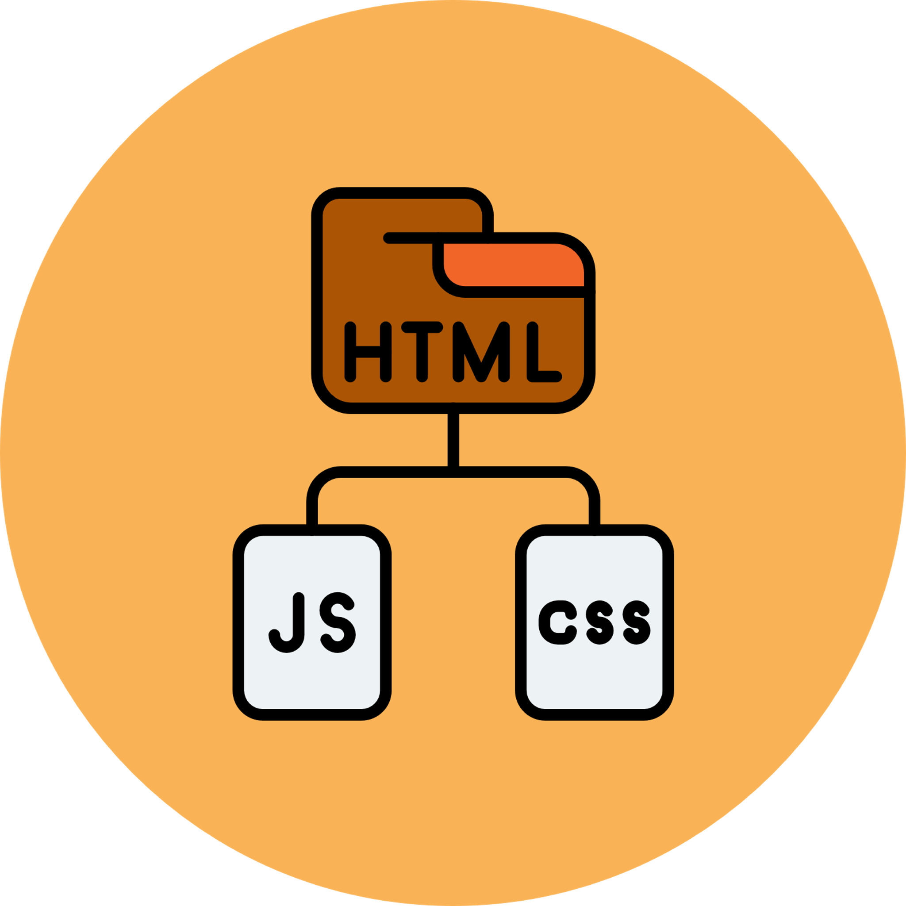
Introdução ao html
Em 2004 começa a história do HTML5 (versão mais atual da linguagem) quando grandes empresas do ramo se uniram, Mozilla, Apple, Opera, e criaram a WHATWG (Web Hypertext Application Technology Working Group) uma organização que tinha como objetivo desenvolver uma nova versão do HTML com novas funcionalidades e descontinuando outras, tornando tudo mais adaptado as nossas atuais necessidades
O HTML5 é a nova versão do HTML4 e um dos seus principais objetivos é facilitar a manipulação dos elementos, possibilitando o desenvolvedor modificar as características dos objetos de forma não intrusiva, fazendo com que isso fique transparente para o usuário final.
O HTML5 fornece ferramentas para o CSS e o Javascript fazerem seu trabalho da melhor possível, de forma que um web site ou aplicação continue leve e funcional.

Slide 31



Introdução ao html
Começando minha página
O HTML é contruido por meio de <tags/>, onde cada tag desempenha um papel na formatação e exibição do conteúdo da página, como por exempo imagens, tabelas, textos, etc.
É possível criar um código HTML em qualquer editor de texto, desde que a extensão do arquivo seja salva com o formato .HTML.
Desse modo, ao clicar sobre o arquivo, o navegador mesmo sem conexão com a internet, mostrará o código na forma como ele interpreta ao usuário final.

Slide 32
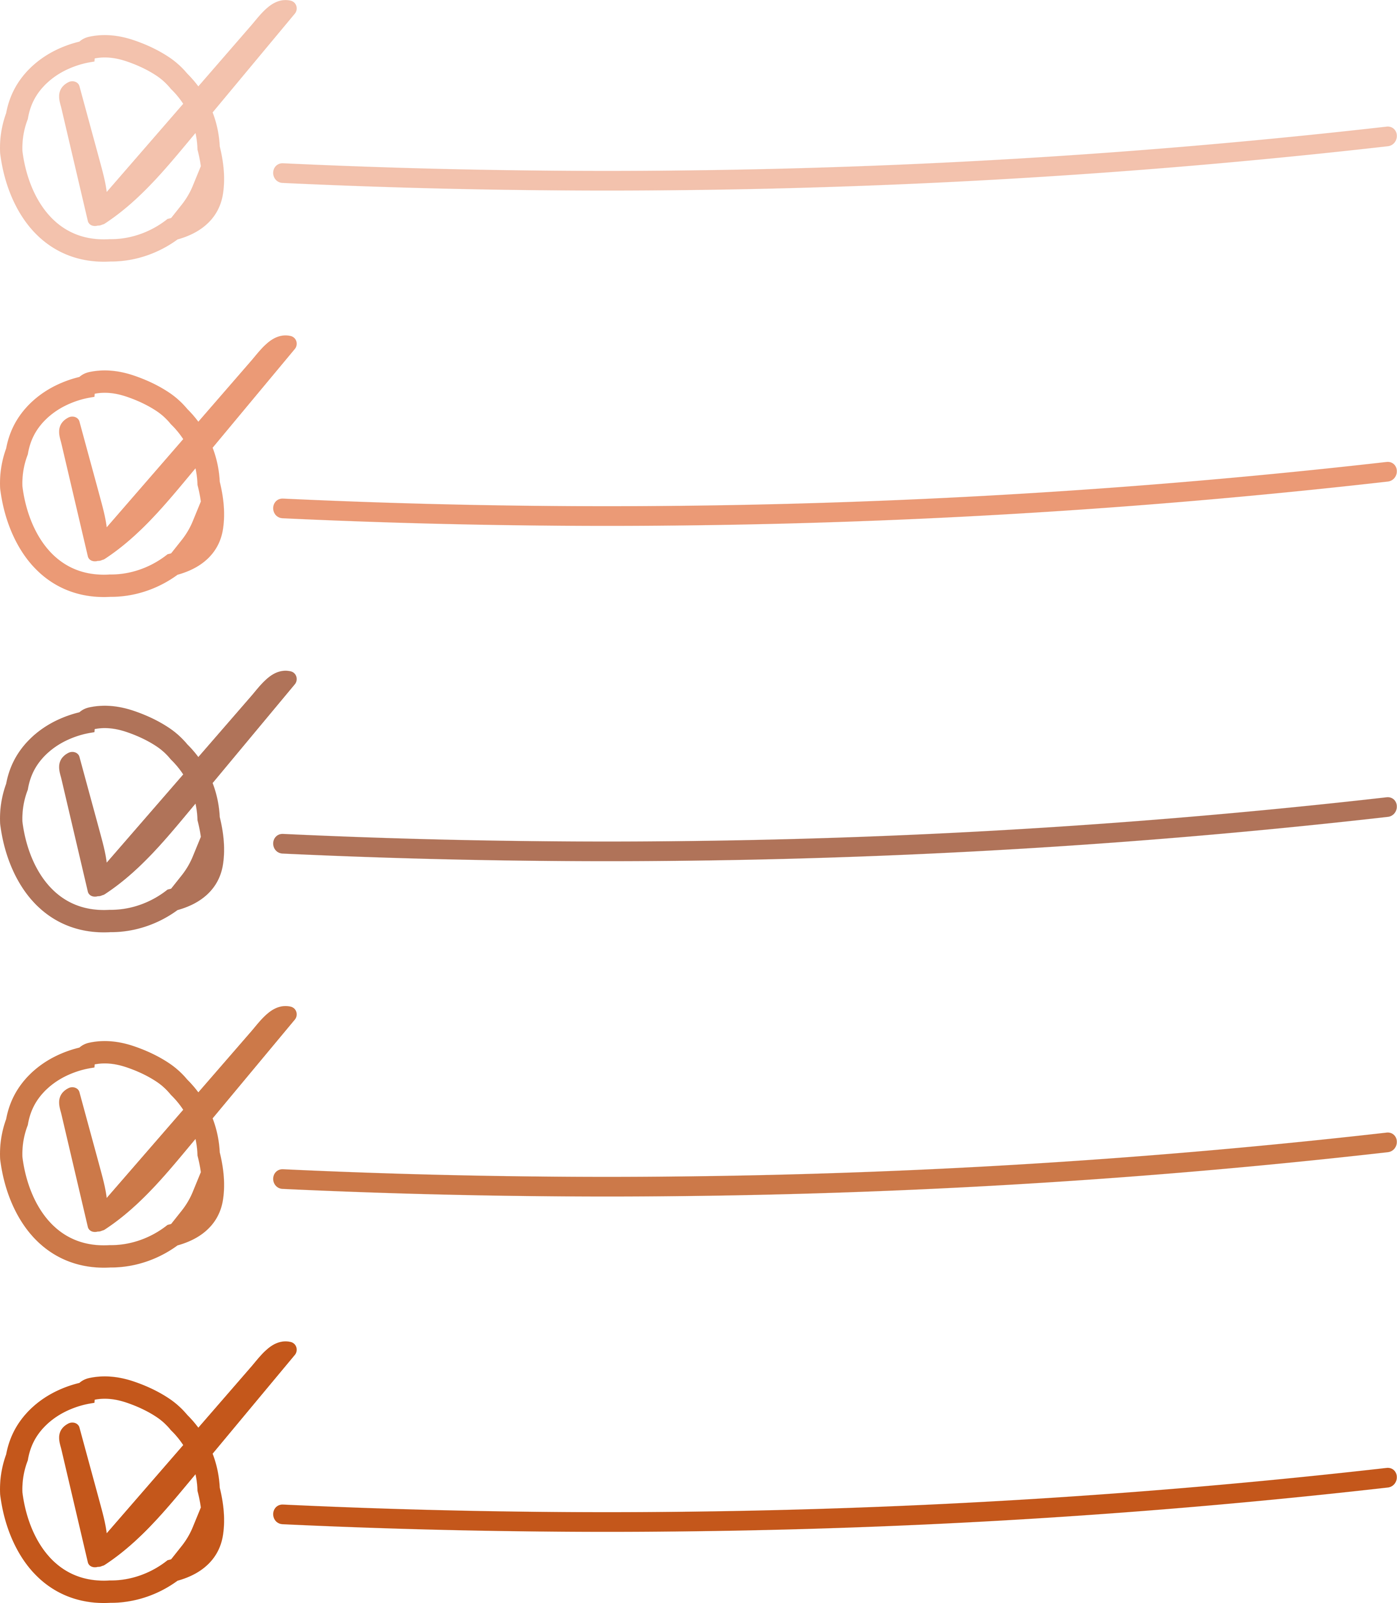
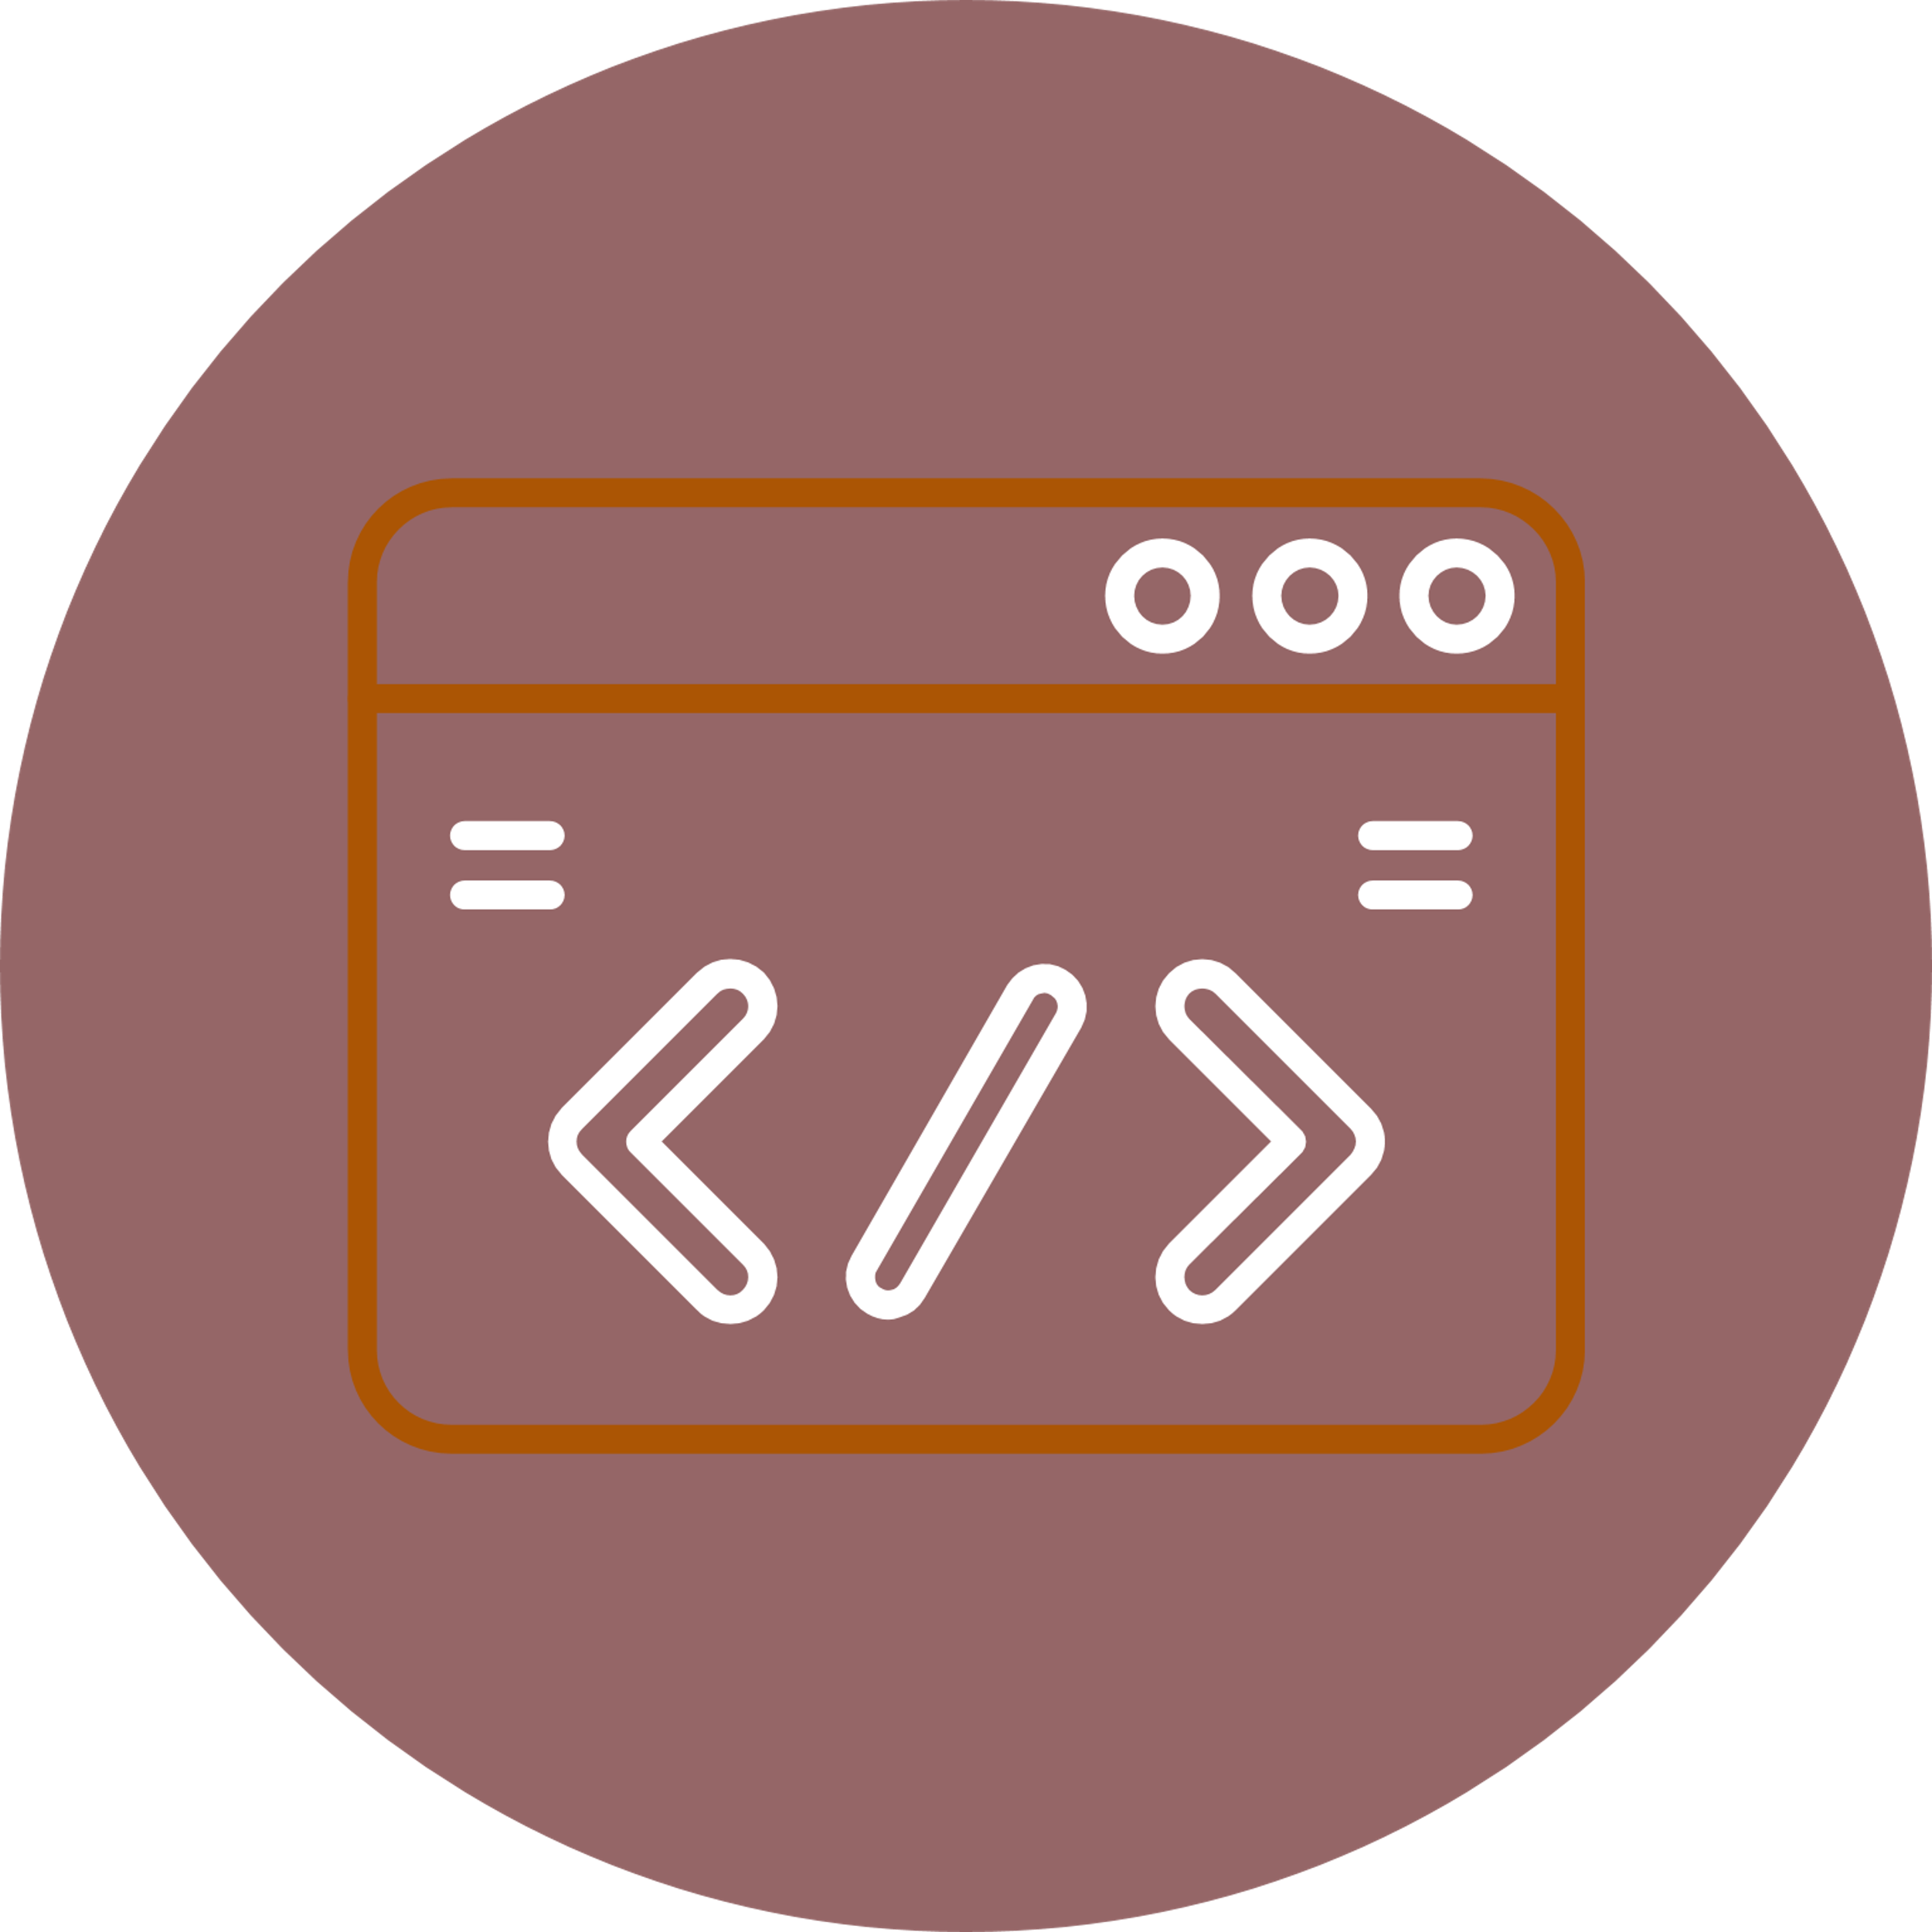
Introdução ao html
< tags />
Todas as TAGS possuem o mesmo formato, ou seja, possuem um padrão de codificação que deve ser seguido pelos desenvolvedores web.
As tags podem ser escritas tanto em maiúsculas como em minúsculas, porém há um padrão de desenvolvimento onde são sempre escritas em minúsculas, facilitando a visibilidade do código
Não pode haver espaços na declaração das tags
As TAGS começam com um sinal de “<” e terminam com um sinal de “>”.
A maioria das TAGS devem possuir a sua tag de abertura e tag de fechamento respectivamente.

Slide 33
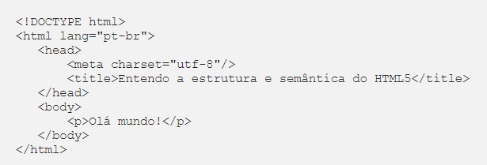
Estrutura
O Document Type Defination (DTD, ou simplesmente Doctype) é uma instrução que informa ao navegador qual é a especificação do código que está sendo usada no documento, e deve ser declarado antes da tag <html>.

Slide 34
Estrutura
Após a declaração do Doctype, iniciamos o código HTML. Na árvore de elementos do código, a tag principal é a <html>, que comporta todos os outros elementos filhos.
É na tag <html> que declaramos o idioma principal do documento

Slide 35
Estrutura
A tag <head> fica o cabeçalho da nossa página.
Podemos adicionar os metadados, que são um conjunto de informações a respeito da página e do conteúdo nela publicado.
Podemos adicionar também um título, que aparecerá no navegador, com a tag <title>
<head> <meta charset="utf-8"> <title>Entendo a estrutura e semântica do HTML5</title> <meta name="keywords" content="HTML5"> <meta name="author" content=“Seu nome"> <link rel="stylesheet" type="text/css" href="/sidecode/style.css"> <script src="/sidecode/scripts.js"></script> </head>

Slide 36
Estrutura
Com a tag <link> podemos referenciar documentos que serão usados em nossa página. O atributo rel indica o tipo de documento que está sendo referenciado, como por exemplo o rel=”alternate”indicando uma forma alternativa de acessar o conteúdo do site via feed, ou o rel=”stylesheet”fazendo referência à folha de estilo CSS usadas para formatar a página.
<head> <meta charset="utf-8"> <title>Entendo a estrutura e semântica do HTML5</title> <meta name="keywords" content="HTML5"> <meta name="author" content=“Seu nome"> <link rel="stylesheet" type="text/css" href="/sidecode/style.css"> <script src="/sidecode/scripts.js"></script> </head>

Slide 37
Estrutura
Existem outras formas de links que podem ser inseridos na página. No caso de um blog, podemos usar os links para indicar a cronologia dos conteúdos publicados
<link rel="index" title="Página inicial" href="http://enderecodoblog.com.br/"> <link rel="start" title="Primeiro Post do Blog" href="http://enderecodoblog.com.br/primeiro"> <link rel="prev" title="Post Anterior" href="http://enderecodoblog.com.br/anterior"> <link rel="next" title="Próximo Post" href="http://enderecodoblog.com.br/proximo">

Slide 38
Estrutura
Quando trabalhamos com scripts em nossas páginas, estamos habituados a declarar o tipo de linguagem que estamos usando através do atributo type
No HTML5, o atributo type passa a ser opcional, pois entende-se que o Javascript é a linguagem padrão de scripts usada na Web:
<head> <meta charset="utf-8"> <title>Entendo a estrutura e semântica do HTML5</title> <meta name="keywords" content="HTML5"> <meta name="author" content=“Seu nome"> <link rel="stylesheet" type="text/css" href="/sidecode/style.css"> <script type="text/javascript" src="/sidecode/scripts.js"></script>
<script src="/sidecode/scripts.js"></script> </head>

Slide 39
Estrutura
A tag <body> marca o início e o fim do documento, onde todo o conteúdo fica dentro destas tags

Slide 40

Aprendendo na prática

Slide 41
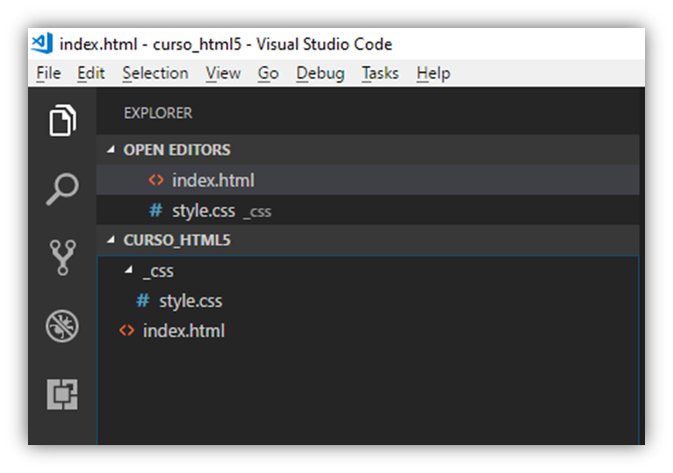
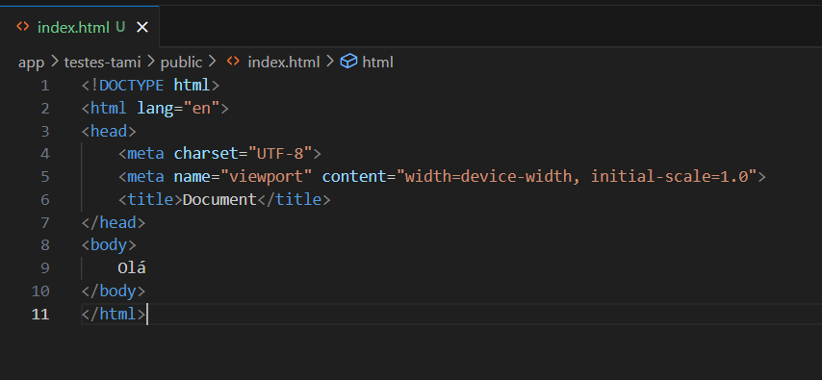
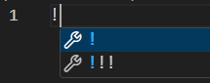
Criando minha página
Crie uma pasta HTML na pasta do seu usuário.
Abra o Visual Studio Code e selecione esta pasta
Crie um arquivo index.html
4. Na página criada, digite o ponto de exclamação e selecione a primeira opção que irá apresentar

Slide 42
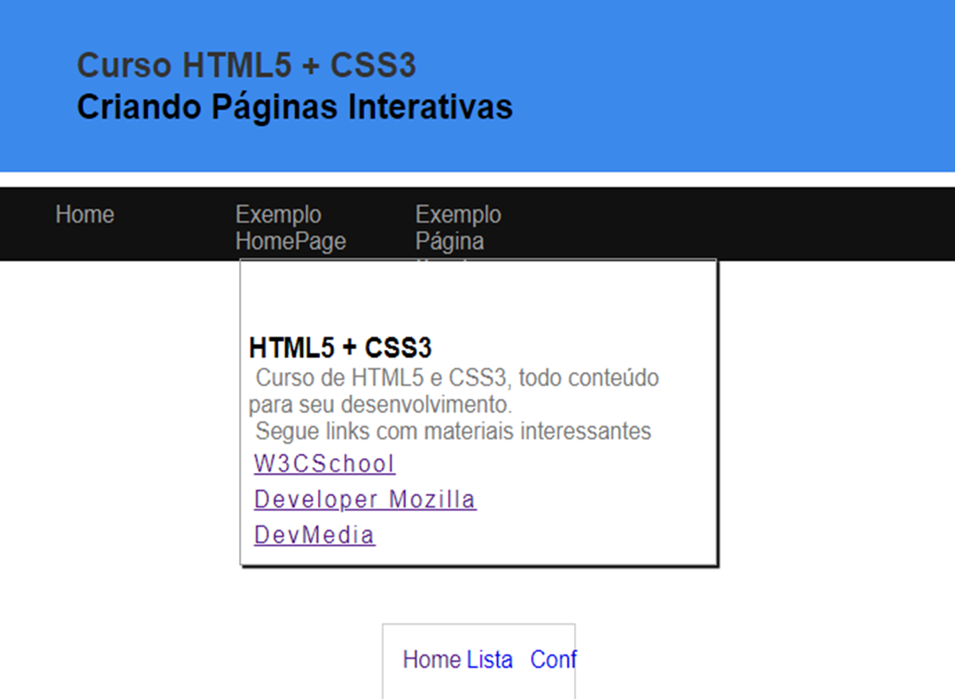
Criando minha página
Estrutura
<header>É utilizado para representar o cabeçalho da página
<main> é utilizado para definir qual é a seção principal do seu site.
<nav> representa um menu de navegação na sua página.
<section> ou <div> demarca um segmento ou seção da página.
<footer> é o elemento de rodapé da página.

Slide 43

Criando minha página
Div ou Section
Div: um contêiner genérico usado para agrupar elementos de conteúdo, para aplicar estilos com CSS ou para manipulação com JavaScript, mas onde não há um significado semântico claro.
Section: é um contêiner semântico utilizado para agrupar conteúdo relacionado que tenha um propósito claro. Cada <section> deve conter conteúdo que formam uma seção lógica, como capítulos de um livro, seções de um artigo, etc. Section é utilizada dentro do conteúdo de nossa página.
<div>
<p>Este é um parágrafo dentro de um div.</p>
</div>
<section>
<h2>Seção de Artigos</h2>
<p>Este é um artigo dentro de uma seção.</p>
</section>

Slide 44
Criando minha página
Div ou Section
<div>
<h2>Sobre Nós</h2>
<p>Informações sobre a empresa.</p>
</div>
<div>
<h2>Nossos Serviços</h2>
<p>Detalhes sobre os serviços oferecidos.</p> </div>
<div>
<h2>Contato</h2>
<p>Informações de contato.</p>
</div>
<header>
<h2>Sobre Nós</h2>
<p>Informações sobre a empresa.</p>
</header>
<main>
<h2>Nossos Serviços</h2>
<p>Detalhes sobre os serviços oferecidos.</p>
</main>
<footer>
<h2>Contato</h2>
<p>Informações de contato.</p>
</footer>

Slide 45
Criando minha página
Formatação de texto
Títulos: <h1>, <h2>, <h3>, <h4>, <h5> e <h6>
<h1>Seu título aqui!</h1>
ESTILOS
<b>, <strong> | Colocam o texto em negrito. | <b>Texto em negrito.</b> <strong>Texto em negrito.</strong>
<i> | Coloca o texto em itálico. | <i>Este texto está em itálico.</i>
<u> | Coloca um sublinhado no texto. | <u>Texto sublinhado.</u>
<sub> | Coloca o texto como subscrito. | Texto <sub>subscrito.</sub>
<sup> | Coloca o texto como sobrescrito. | Texto <sup>sobrescrito.</sup>
Quebra de linha: <br/>
Este é o meu texto <br /> com quebra de linha.
Parágrafo: <p>
<p>Este é o meu parágrafo em HTML</p>
Separador: <hr />
Aqui embaixo aparecerá um separador.<hr />
Fontes: <font>
<font face="Arial">Texto em Arial."</font>
<font color="red">Texto em vermelho.</font>
<font size="20px">Texto em tamanho 20px.</font>
Alinhamento: <center> ou align="center“
<center>Texto centralizado.</center>
<p align="center">Texto centralizado.</p>
<div align="right">Texto alinhado à direita.</div>

Slide 46
Criando minha página
Praticando
Crie uma pasta chamada blog, e uma página chamada index.html. Nesta página criar uma estrutura de blog com as seguintes seções:
Um cabeçalho contendo o título do blog e um menu (use <header>, títulos <h1><h2>... e <nav>).
Três artigos diferentes (use <section>). Todos com título e parágrafo <p>.
Um rodapé com informações de copyright (use <footer>).
Organize o código ao lado e encontre os erros
<main>
<h1>Introdução ao HTML<h1>
<p>HTML é uma linguagem de marcação.</p>
<h3>Importância do HTML
<p>HTML é crucial para a construção da web.</p>
<h2>O que é um documento HTML?</h2>
É um arquivo que contém tags para estruturar conteúdo.
</main>

